Slide 1
REGION VÄSTMANLANDS Minskningslista för förbrukningsvaror
Version 4
2023-09-22

Slide 2
Hur kan arbetet med minskningslistan gå till?
Minska användning
Använder vi onödigt mycket material i vårt nuvarande arbetssätt?
Kan vi byta arbetsmetod?
Slänger vi mycket varor på grund av utgångsdatum?
Från engångs till flergångs
Vilka engångsprodukter har vi?
Kan de bytas ut till flergångsmaterial?
Kontakta vårdhygien om du är osäker på att byta ut en engångsprodukt.
Miljövänligt material
Finns det varor som är bättre utifrån miljö- och hälsoperspektiv?
I de fall där engångsprodukter behövs, gå över från produkter tillverkade av fossilt material till förnybart material

Slide 3
Välj miljö- och klimatbättre alternativ i varuförsörjningens sortiment
I Agressos e-handelssystem finns en inköpslista där miljö-och klimatbättre artiklar från produktgrupperna i Minskningslistan har samlats. Se Minskningslistans produktgrupper nedan.
Välj artiklar från denna inköpslista i första hand när du gör dina inköp!

Slide 4
1. Batterier
Prioriterade produkter för minskning eller utbyte
2. Bestick
3. Desinfektion för ytor
4. Engångsmugg
5. Förkläde
6. Handdesinfektion
7. Medicinbägare
8. Sopsäck
9. Tvättlapp
10. Täcken/filtar
11. Undersökningshandske
12. Uppsamlingsbox
13. Värmejacka
14. Skoöverdrag

Slide 5
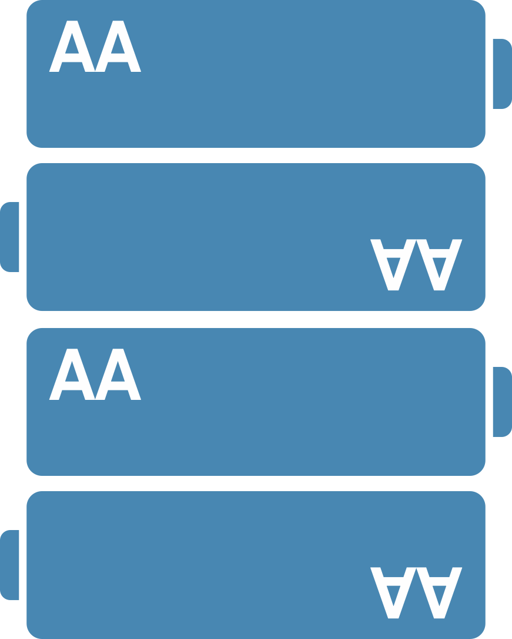
1. Batterier
Vad kan du göra?
Använd uppladdningsbara batterier där det är möjligt.
Skapa rutiner på arbetsplatsen för uppladdning av batterier
Säkerställ rätt källsortering av batterier
När kan uppladdningsbara batterier användas?
Uppladdningsbara batterier kan användas i de flesta apparater och utrustning där batterier används t.ex. i ficklampor och datatillbehör. Men observera att den medicin-tekniska säkerheten aldrig får äventyras. Följ därför alltid leverantörens anvisningar vid användning av medicin-teknisk utrustning.

Slide 6
2. Bestick
Vad kan du göra?
Använd flergångbestick. Användning av engångsbestick minskar inte risken för smittspridning.
Där engångsbestick behövs, använd bestick i förnybart material.
Obs! Från och med 1 januari 2023 får inte engångsartiklar i personalutrymmen användas , t.ex. bestick.
Som resultat av felaktig hantering har otroliga mängder plast hamnat i världens hav, vilket dödar fåglar och havslevande arter. Engångsprodukter är en stor del i detta. EU:s engångsplastdirektiv trädde i kraft 1/7 2021 har därför förändrats från årsskiftet 20/21

Slide 7
3. Desinfektionsmedel för ytor
Vad kan du göra?
Välj desinfektionsmedel för ytor baserat på etanol.
Etanol är lika effektivt som isopropanol ur ett smittskyddsperspektiv.
Genom att använda etanol istället för isopropanol minskas klimatpåverkan med 25 %
OBS! För desinfektionsmedel för ytor, är det viktigt att betona att det inte är mängden som ska minskas, den bör snarare öka utifrån vårdhygieniska aspekter.

Slide 8
4. Engångsmugg
Vad kan du göra?
Använd flergångsmuggar​, t.ex. av porslin.
När engångsmugg behövs, välj muggar av papper.
Obs! Från och med 1 januari 2023 får inte engångsartiklar i personalutrymmen användas , t.ex. pappersmuggar.
Miljö- och klimatpåverkan​
Användningen av engångsmuggar ger upphov till 45 ton CO₂ per år. Det motsvarar 1 400 bilar som kör Västerås – Stockholm tur-och-retur.

Slide 9
5. Förkläde
Vad kan du göra?
Minska onödig användning.
Välj förkläde av förnybart material.
Förkläde har näst högst klimat- och miljöpåverkan av de prioriterade produkterna i Region Västmanland.

Slide 10
6. Handdesinfektion
Vad kan du göra?
Använd handdesinfektion med etanol som verksamt ämne i första hand.
Etanol är lika effektivt som isopropanol ur ett smittskyddsperspektiv
Genom att använda etanol istället för isopropanol minskas klimatpåverkan med 25 %
OBS! För handdesinfektion är det viktigt att betona att det inte är mängden som ska minskas, den bör snarare öka utifrån vårdhygieniska aspekter.
Notes:
- Fråga till vårdhygien – i vilka fall måste IPA användas??

Slide 11
7. Medicinbägare
Vad kan du göra?
Använd medicinbägare i papper eller förnybar plast.
En miljon medicinbägare används årligen. Byte från fossil plast till pappersbägare minskar CO₂ med cirka 90 %

Slide 12
8. Sopsäck
Vad kan du göra?
Byt till miljö- och klimatvänligare säckar/påsar, t.ex i förnybar plast
Använd inte onödigt stora sopsäckar
Spara på sopsäckar genom att byta mer sällan där det är möjligt.
Ta bort papperskorgar som inte behövs.

Slide 13
9. Tvättlapp
Vad kan du göra?
Välj tvättlappar av papper före skumplast, där det är möjligt.

Slide 14
10. Täcken/filtar
Vad kan du göra?
Byt ut engångs- mot flergångstextil
Använd rätt material vid rätt tillfälle

Slide 15
11. Undersökningshandske
Vad kan du göra?
Välj nitrilhandskar
Använd rätt handskar vid rätt tillfällen
Handskar är den prioriterade produktgrupp som ger upphov till mest klimatpåverkan. Därför är det viktigt att de används rätt.
Se Varuförsörjningens guide Rätt handske .

Slide 16
13. Värmejacka
Vad kan du göra?
Använd privata t-shirts/linnen under arbetskläder
När extra värmeplagg behövs, används väst i flergångsmaterial
Använd samma värmejacka under ett helt arbetspass

Slide 17
14. Skoöverdrag
Vad kan du göra?
Behövs verkligen skoöverdrag? Kan större entrémattor vara ett alternativ?
Välj skoöverdrag i förnybar plast.
Förnybara skoöverdrag har klimatpåverkan som är cirka en fjärdedel av skoöverdrag i fossil plast.

Slide 18
Därför har vi en minskningslista för förbrukningsvaror
Minskningslistan är en del i regionens arbete med att säkerställa att verksamheten bedrivs med god hushållning av resurserna. Syftet med listan är att ge stöd till verksamheter att minska användningen av förbrukningsvaror och på så sätt minska resursförbrukning, avfallsmängder och miljö- och klimatpåverkan.
​Förbrukningsvaror som har valts ut till minskningslistan har bedömts utifrån: ​
miljö- och klimatpåverkan ​
hur stor förbrukning av produkten är ​
vad som är möjligt att minska användningen av

Slide 19
Hur vi jobbar med minskningslistan i Region Västmanland
Regionövergripande
Ställa miljökrav i upphandlingar, föra dialog med verksamheter och leverantörer samt kommunicera goda exempel.
Verksamhet- och enhetsnivå
Se över verksamhetens arbetssätt för att minska användning av produkter med stor klimat- och miljöpåverkan. Identifiera vilka produkter som kan tas bort och vilka produkter som kan bytas ut mot mer klimatsmarta och miljövänliga produkter. Via miljö- och kemikalieombud informera medarbetare till miljövänligare alternativ.

Slide 20
Minskningslistan för förbrukningsvaror är framtagen av Centrum för Hållbarhet och granskad och godkänd av Varuförsörjningen, enheten för smittskydd och vårdhygien, transport och logistikservice, informationssäkerhet, patientsäkerhet och representanter från samtliga förvaltningar. Produkturval och rekommendationer är till stor del gemensamma för Region Västmanland, Region Uppsala län och Region Sörmland.
Innehållet i listan uppdateras löpande av Centrum för Hållbarhet. Dokumentet finns i ledningssystemet.
Vill du veta mer om hur du och din verksamhet kan bli klimatsmartare och miljövänligare? Har du frågor om minskningslistan? Kontakta Miljöteamet på Centrum för Hållbarhet https://regionvastmanland.se/om-regionen/hallbar-utveckling/ekologisk-hallbarhet/

